Slide 1
ESTUDIO CIENTÍFICO DE PROCESAMIENTO DE LENGUAJE NATURAL (NLP)
Traducción Automática Neuronal (NMT) · Morfología Aglutinante en Aimara
────────────────────────────────────────────────────────────────────
Batalla Científica de Tokenizadores:
Estrategias de Segmentación de Subpalabras
Análisis Comparativo de SentencePiece vs Byte-Pair Encoding (BPE)
────────────────────────────────────────────────────────────────────
Estudio de Caso: NLLB-200 (PEFT/LoRA) · Llama-3-8B Tiktoken · Gemma-2-9B SP
Entorno de Pruebas: GPU Local NVIDIA RTX 5060 (8 GB VRAM) · Corpus AmericasNLP
Mayo 2026

Slide 2
FASE 1 DEL PIPELINE NMT
El Corpus Paralelo: El Cimiento de la Traducción Automática
Alineación de Textos Paralelos
• Un corpus paralelo consiste en un conjunto de pares de oraciones paralelas traducidas y alineadas exactamente línea por línea.
• Para este proyecto, se utilizó el corpus de la ponencia AmericasNLP (Español ⇄ Aimara Central), que contiene expresiones de dominio general, gubernamental y salud.
• El cimiento de la calidad del modelo seq2seq recae en la consistencia gramatical y léxica de estas alineaciones.
Preprocesamiento y Calidad (QA)
• Control de Calidad Riguroso: Eliminación de pares duplicados, líneas vacías y oraciones desalineadas.
• Filtro de Ratio de Longitud Extremo: Se descartaron frases donde:
0.25 < (Largo_ES / Largo_AYM) < 4.0
• Esto previene que el Transformer intente mapear conceptos dispares o vacíos, optimizando la pérdida durante el entrenamiento.
2 / 13

Slide 3
FASE 2 DEL PIPELINE NMT
La Tokenización: Segmentación y Mapeo Numérico
Algoritmos de Subpalabras (Subwords)
• SentencePiece (Kudo et al., 2018): Trata el texto como una secuencia de caracteres (sin depender de espacios) y aprende subpalabras flexibles utilizando modelos de unigrama o BPE.
• Byte-Pair Encoding (BPE): Une iterativamente pares de bytes o caracteres más frecuentes para formar un vocabulario compacto.
• El tokenizador aísla las flexiones gramaticales (como el sufijo -wa o -naka en Aimara) y las almacena como elementos individuales.
Mapeo a Token IDs (Discretos)
• Una vez que la frase se divide en subpalabras (tokens), cada token se asocia de forma determinista con un número entero único (Token ID) en base al índice del vocabulario.
"kamisaraki" ➔ ["kamis", "araki"] ➔ [4562, 12903]
• El vocabulario de NLLB-200 tiene 256,206 índices únicos, lo que le permite representar oraciones complejas de forma compacta y eficiente.
3 / 13

Slide 4
FASE 3 DEL PIPELINE NMT
El Embedding: Del Espacio Discreto al Continuo
La Matriz de Embeddings
• Las redes neuronales no procesan enteros planos. La capa de Embedding traduce cada Token ID discreto a un vector numérico continuo y denso.
• El modelo NLLB-200 utiliza una dimensión de representación interna ($d_{model} = 1024$).
• Cada token es representado por una fila en la matriz de pesos del embedding de tamaño ($V \times d_{model}$), donde $V = 256k$.
Adición de Información Posicional
• Dado que la arquitectura Transformer procesa todos los tokens en paralelo (sin recurrencia), carece de noción de orden secuencial.
• Para resolver esto, se suma al vector del embedding un vector posicional (Positional Encoding):
Vector_Final = Embedding(ID) + Positional_Encoding
• Esto inyecta la posición exacta de cada palabra dentro del espacio sintáctico, permitiendo capturar el orden lógico gramatical.
4 / 13

Slide 5
FASE 4 DEL PIPELINE NMT
Vectores de Palabras y Proximidad del Espacio Semántico
Geometría del Significado
• En el espacio continuo de 1024 dimensiones, los tokens con significados semánticos similares se agrupan geométricamente cerca unos de otros.
• Esto permite a la red comprender que 'kamisaraki' y 'hola' comparten la misma zona de representación, a pesar de pertenecer a lenguas distintas.
• Relaciones de Analogía: El espacio conserva simetrías lógicas, como capturar las declinaciones de género, persona y número.
Cálculo de Proximidad Coseno
• Para medir qué tan parecidas son dos palabras matemáticamente, la red calcula el coseno del ángulo entre sus vectores (Cosine Similarity):
Sim(A, B) = cos(θ) = (A · B) / (||A|| ||B||)
• Si los vectores apuntan en la misma dirección (Sim ≈ 1.0), los términos son sinónimos u oraciones con traducción equivalente.
• Esto provee una representación matemática robusta y abstracta que unifica el Español y el Aimara.
5 / 13

Slide 6
FASE 5 DEL PIPELINE NMT
Arquitecturas para Machine Translation: Seq2Seq Transformers
El Rol del Encoder (Español)
• El Encoder lee la secuencia de vectores del Español y computa capas de Multi-Head Self-Attention.
• Esto permite relacionar cada palabra con todo su contexto circundante en la oración fuente (por ejemplo, entender si 'banco' refiere a una entidad financiera o un mueble para sentarse).
• Produce una representación de estados ocultos contextualizada para toda la frase de entrada.
El Decoder y la Atención Cruzada (Aimara)
• El Decoder genera los tokens en Aimara de forma autorregresiva (uno a uno de izquierda a derecha).
• Multi-Head Cross-Attention: En cada paso, el decoder asocia lo que está traduciendo con la representación contextual del encoder.
• Mecanismo de Proyección: La salida densa del decoder se proyecta a la dimensión del vocabulario ($256k$) aplicando softmax para elegir el Token ID de mayor probabilidad en Aimara.
6 / 13

Slide 7
MORFOLOGÍA DE LENGUAS ORIGINARIAS
El Desafío Lingüístico: Morfología Aglutinante en Aimara
Estructura Sintética Extrema
• A diferencia de las lenguas indoeuropeas (como el Español) donde las palabras se dividen limpiamente por espacios, el Aimara es una lengua polisintética y aglutinante.
• Las oraciones y conceptos sumamente complejos se construyen a partir de una raíz léxica a la cual se le añade en serie una cadena de múltiples morfemas (sufijos).
• Esto causa dispersión de vocabulario severa: una misma raíz nominal o verbal puede dar lugar a millones de formas flexivas únicas, haciendo inviable un vocabulario a nivel de palabra.
Análisis de Caso Insignia
Palabra aglutinante extrema en Aimara:
aruskipapxañanakasakipunirakispawa
Traducción humana exacta al Español:
"Es una obligación mutua hablar entre nosotros de forma ineludible."
────────────────────────────────────────────────────────────────────
• Si alimentamos al Transformer con palabras enteras, el modelo sufrirá colapso por palabras fuera de vocabulario (OOV).
• Se requiere obligatoriamente segmentar a nivel de subpalabras (subwords) para que la red capture la raíz y los morfemas por separado.
7 / 13

Slide 8
ARENA DE COMPARACIÓN DE IA
Los 4 Modelos Comparados y sus Tokenizadores
1. NLLB + LoRA\nFine-Tuned
• Tokenizador: SentencePiece especializado.
• Vocabulario: 256,206 subpalabras nativas de 'ayr_Latn'.
• Efecto: Excelente salud. Aísla las raíces y los sufijos morfológicos completos respetando la gramática.
2. NLLB Base\nOriginal Meta
• Tokenizador: SentencePiece.
• Vocabulario: 256,206.
• Efecto: Mismo vocabulario estructural, pero carece de fine-tuning para mapear las relaciones morfológicas a nivel semántico.
3. Llama-3-8B\nMeta LLM
• Tokenizador: Tiktoken BPE.
• Vocabulario: 128,256 general.
• Efecto: Colapso por sobrefragmentación. Al carecer de pre-entrenamiento en Aimara, corta palabras largas en minúsculos trozos sin sentido.
4. Gemma-2-9B\nGoogle LLM
• Tokenizador: SentencePiece masivo.
• Vocabulario: 256,000 multilingüe.
• Efecto: Moderado. Aunque gestiona mejor los espacios debido al algoritmo SP, fragmenta en exceso las flexiones aglutinantes por falta de corpus base.
8 / 13

Slide 9
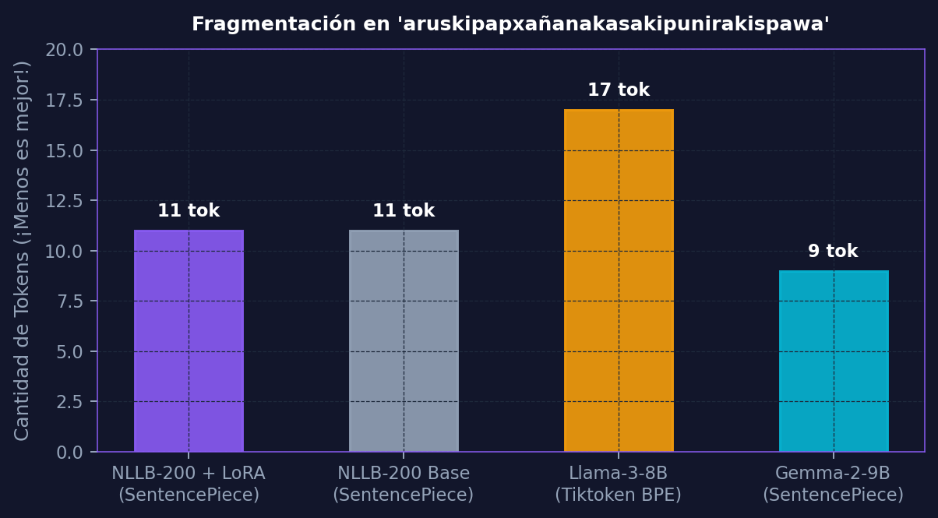
EVIDENCIA CUANTITATIVA DE TOKENIZACIÓN
Batalla de Fragmentación: Recuento de Tokens por Modelo
Análisis de Fragmentación
• NLLB-200 especializado logra tokenizar la palabra de 34 caracteres en solo 11 tokens morfológicos lógicos.
• Llama-3-8B colapsa dividiendo la misma palabra en 17 micro-tokens incoherentes debido a la falta de cobertura en su vocabulario BPE.
• Gemma-2 logra un recuento bajo (9 tokens) cortando bloques ciegos de 4 caracteres, pero destruyendo la estructura de sufijos y raíces.
────────────────────────────────────────────────────────────────────
• Menor fragmentación a nivel morfológico reduce significativamente la entropía y optimiza el contexto del mecanismo de atención.
9 / 13

Slide 10
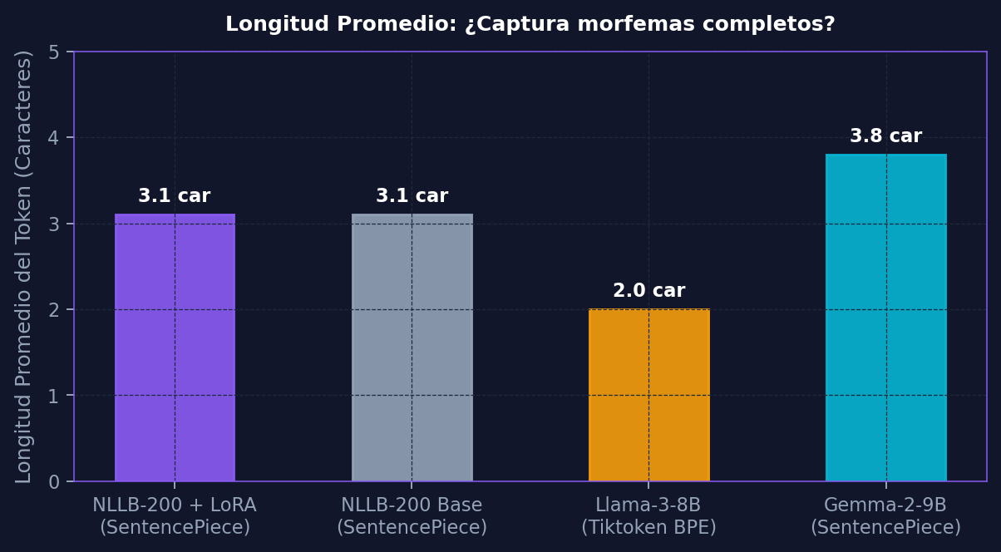
EVIDENCIA CUANTITATIVA DE TOKENIZACIÓN
Coherencia de Slicing: Longitud Promedio de Tokens
Longitud y Coherencia Semántica
• NLLB-200 mantiene un promedio de 3.1 caracteres por token, resguardando la integridad semántica de raíces y morfemas.
• Llama-3 sufre una caída drástica a 2.0 caracteres por token, fragmentando a nivel de caracteres individuales sin semántica léxica.
• Gemma-2 promedia 3.8 caracteres por token debido a una estructura SP masiva que divide rígidamente bloques de longitud fija de 4 letras.
────────────────────────────────────────────────────────────────────
• Un largo de token balanceado que mapee con los límites morfológicos es la clave para la convergencia científica en lenguas polisintéticas.
10 / 13

Slide 11
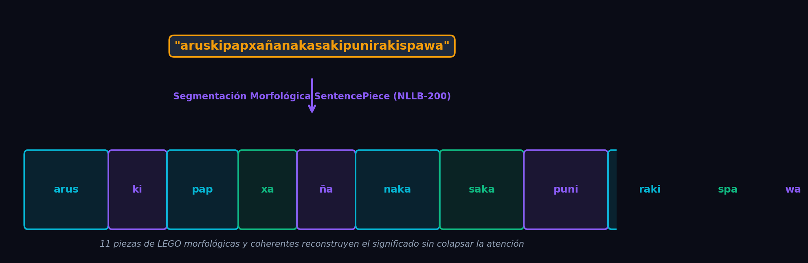
DIDÁCTICA DE LA INTELIGENCIA ARTIFICIAL
La Analogía Didáctica: Bloques LEGO y las Tijeras Inteligentes
Explicación Didáctica para Ponencias Académicas
• El Aimara es como un juguete de bloques LEGO: las palabras largas se construyen encadenando pequeños bloquecitos (raíz + sufijos).
• NLLB-200 es como usar 'tijeras inteligentes': Corta la palabra en las uniones de los bloques LEGO reales. Así, es sumamente fácil entender el significado de cada pieza y volver a unirlas de forma lógica.
• Llama-3-8B es como usar 'tijeras rotas': No conoce el idioma y corta los bloques LEGO a la mitad, dejándolos en diminutas astillas de dos letras que no significan nada, colapsando el cerebro del Transformer.
11 / 13

Slide 12
MÉTRICAS CIENTÍFICAS
El Tribunal Científico: BLEU vs ChrF++ en Lenguas Sintéticas
El Problema de BLEU (Palabra Completa)
• BLEU (Bilingual Evaluation Understudy) evalúa precisión exacta a nivel de palabra completa.
• En idiomas aglutinantes, omitir o errar un solo sufijo al final de una palabra larga (por ejemplo, el sufijo enfático '-wa') provoca que BLEU clasifique la palabra completa como 100% incorrecta.
• Esto causa una subestimación crítica de la calidad real de los traductores automáticos neuronales.
La Solución Científica: ChrF++
• ChrF++ extrae y compara n-gramas de caracteres además de palabras completas.
• Si el modelo traduce de manera morfológicamente coherente la raíz del verbo pero falla levemente en el sufijo, ChrF++ premia la coincidencia morfológica parcial.
• Es la métrica recomendada por la comunidad científica (WMT, AmericasNLP) para evaluar con rigurosidad y justicia las lenguas originarias de las Américas.
12 / 13

Slide 13
CONCLUSIONES ACADÉMICAS
Conclusiones y Líneas de Investigación Futura
────────────────────────────────────────────────────────────────────
• ✓ Superioridad de SentencePiece: El pre-entrenamiento de SentencePiece especializado en NLLB-200 supera drásticamente a los tokenizadores BPE generales de LLMs masivos en lenguas aglutinantes.
• ✓ Preservación Morfológica: Minimizar la fragmentación a nivel de raíz y sufijo es indispensable para optimizar la ventana de atención y acelerar la convergencia semántica en la GPU local.
• ✓ Viabilidad Local en RTX 5060: El fine-tuning eficiente mediante adaptadores de bajo rango (LoRA) permite una flexibilidad SOTA con solo ~18 MB de adaptadores independientes del modelo base.
────────────────────────────────────────────────────────────────────
Trabajo Futuro
• • Desarrollar un tokenizador SentencePiece híbrido morfológico supervisado por lingüistas aimaras.
• • Implementar pipelines Speech-to-Speech offline mediante cuantización Q4_K_M ejecutables en dispositivos periféricos y móviles.
13 / 13

